Slide 1

Умелые ручки
Воспитатель СП «Детский сад №36» ГБОУ СОШ №6 г.о.Сызрань Сасина А.Ф.

Slide 2
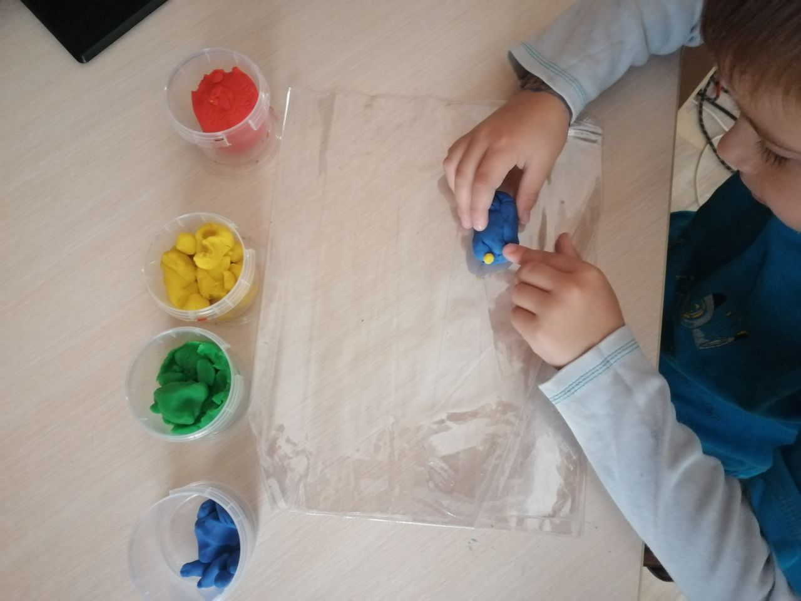
Истоки творческих способностей детей и их дарований – на кончиках пальцев, образно говоря, идут тончайшие ручейки, которые питают источник творческой мысли. Чем больше уверенности и изобретательности в движении детской руки, тем тоньше взаимодействие с орудием труда, чем сложнее движения, необходимые для этого взаимодействия, тем глубже входит взаимодействие руки с природой, с общественным трудом в духовную жизнь ребенка. Другими словами, чем больше мастерства в детской руке, тем умнее ребенок» В.А.Сухомлинский

Slide 3
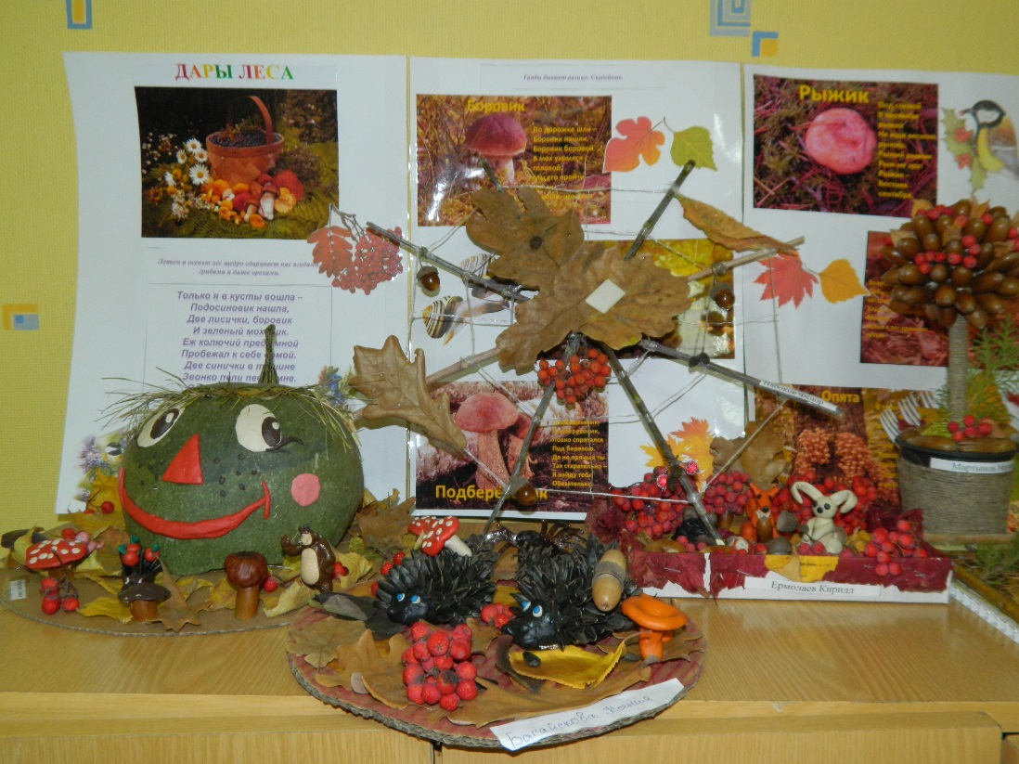
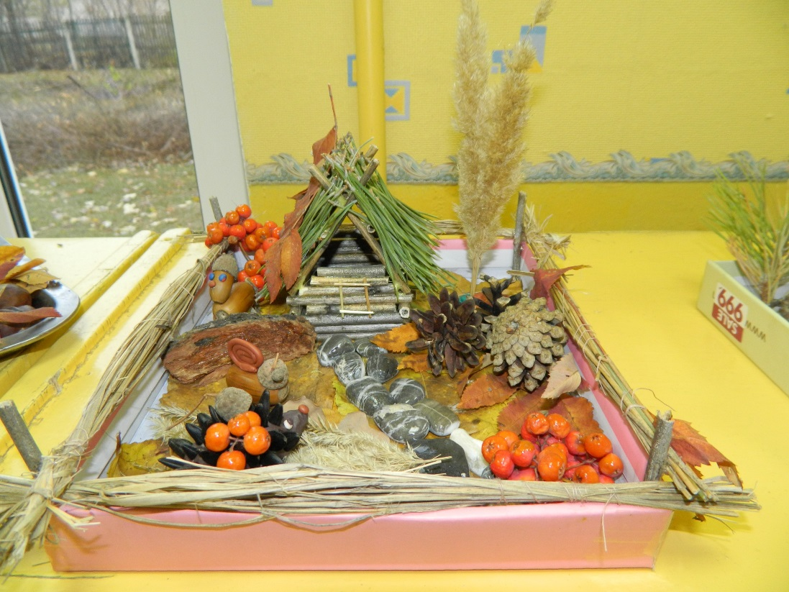
Художественный ручной труд – это творческая работа ребенка с различными материалами, в процессе которой он создает полезные и эстетичные значимые предметы и изделия для украшения быта (игр, труда и отдыха). Такой труд является декоративной, художественно – прикладной деятельностью ребенка, поскольку при создании красивых предметов он учитывает эстетичные качества материалов на основе имеющихся представлений, знаний, практического опыта, приобретенных в процессе трудовой деятельности и на художественных занятиях в детском саду.

Slide 4
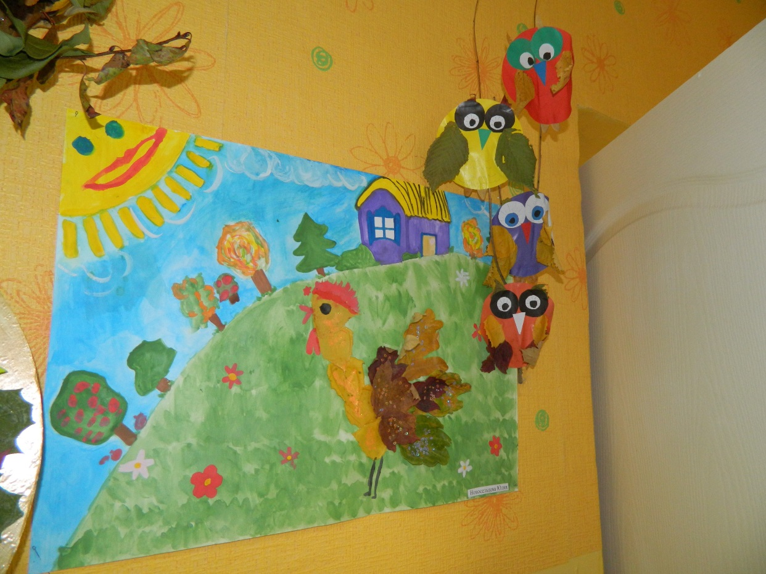
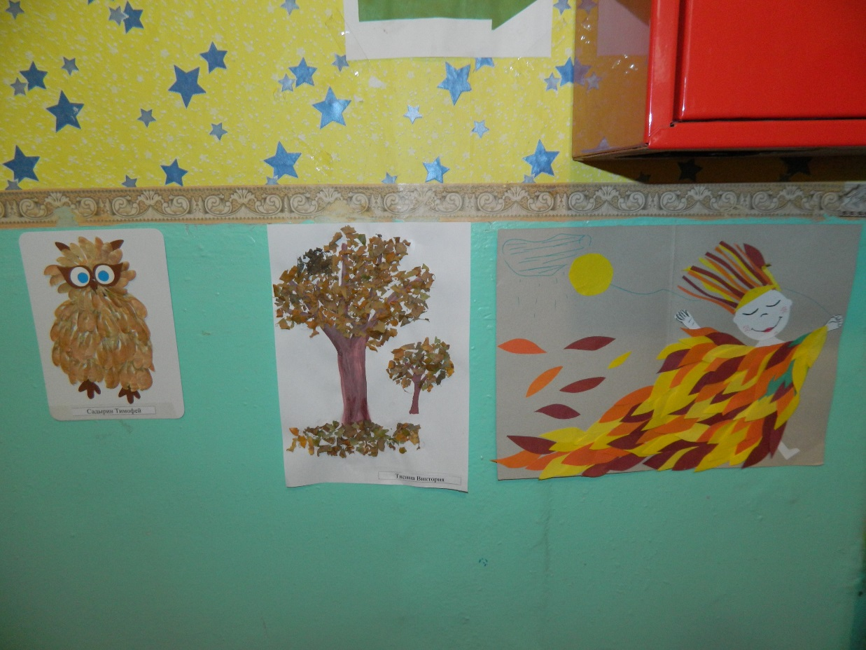
В работе необходимы задачи для занятия детей конструированию из бумаги, природного и бросового материала, ткани, бумаги, круп. Поощрять интерес изобразительной деятельности; обращать внимание на образную выразительность разных объектов в искусстве природном и бытовом окружении (вещи, созданные руками народных умельцев, архитектурные сооружения); учить замечать общие очертания и отдельные детали, контур, колорит, узор. Знакомить с цветовой гаммой, с вариантами композиций и разным расположением изображения на листе бумаги. Создавать условия для самостоятельного художественного творчества.

Slide 5
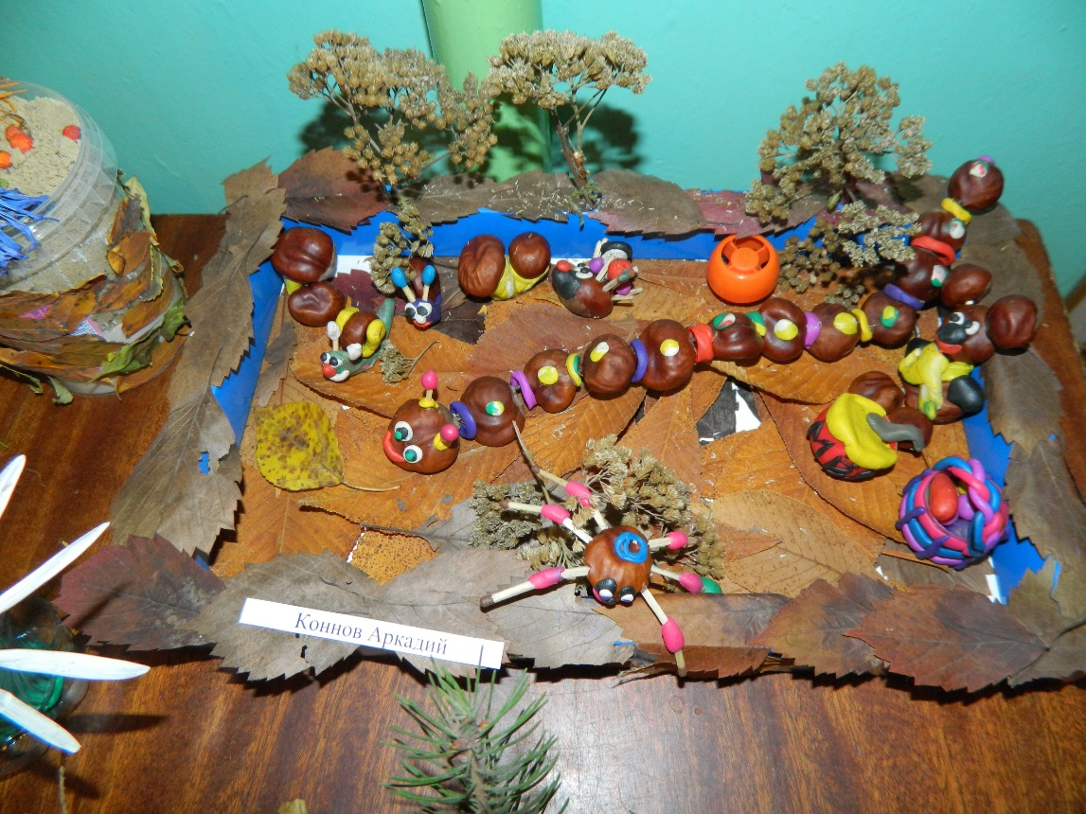
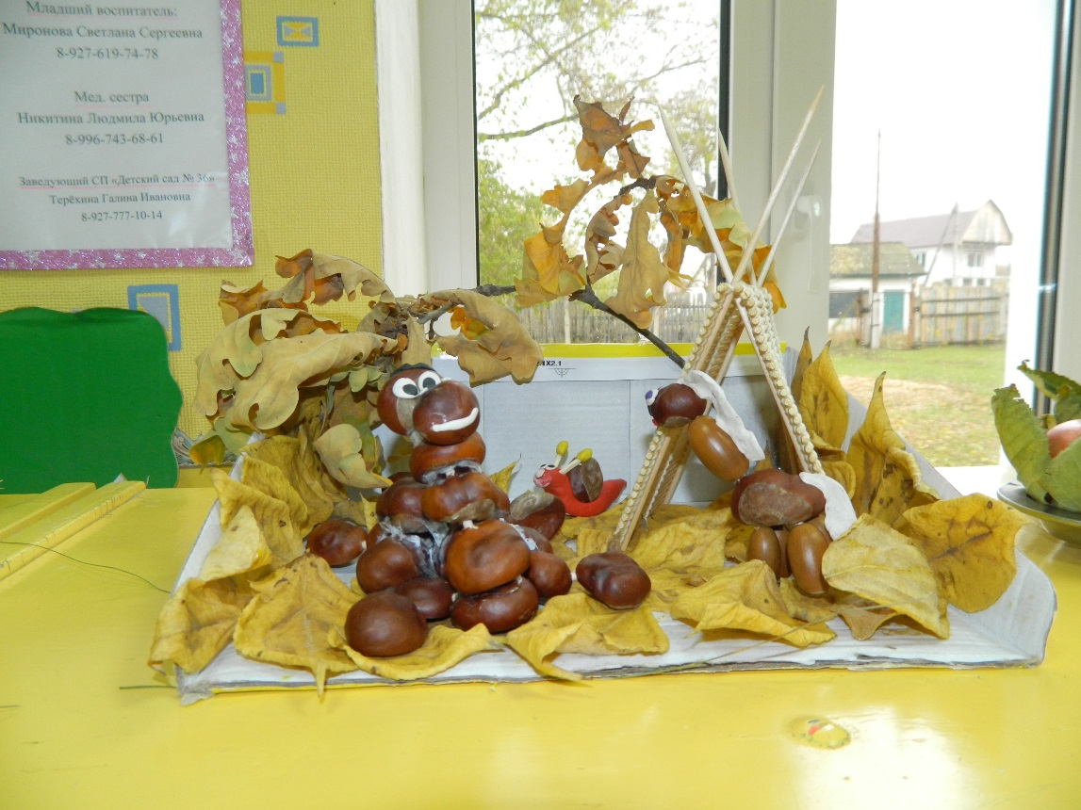
Еще одна из главных задач, поставленная мною, это развитие мелкой моторики. Так как развитие мелкой моторики детей дошкольного возраста – одна из актуальных проблем, так как слабость и неловкость движения пальцев и кистей рук являются факторами, затрудняющими овладение простейшими, необходимыми в жизни умениями и навыками самообслуживания. Кроме того, развитие руки находится в тесной связи с развитием речи и мышлением ребёнка. Уровень развития мелкой моторики – один из показателей готовности к школьному обучению. Обычно ребёнок, имеющий высокий уровень развития мелкой моторики, умеет логически рассуждать, у него развиты память, внимание, связная речь.

Slide 6
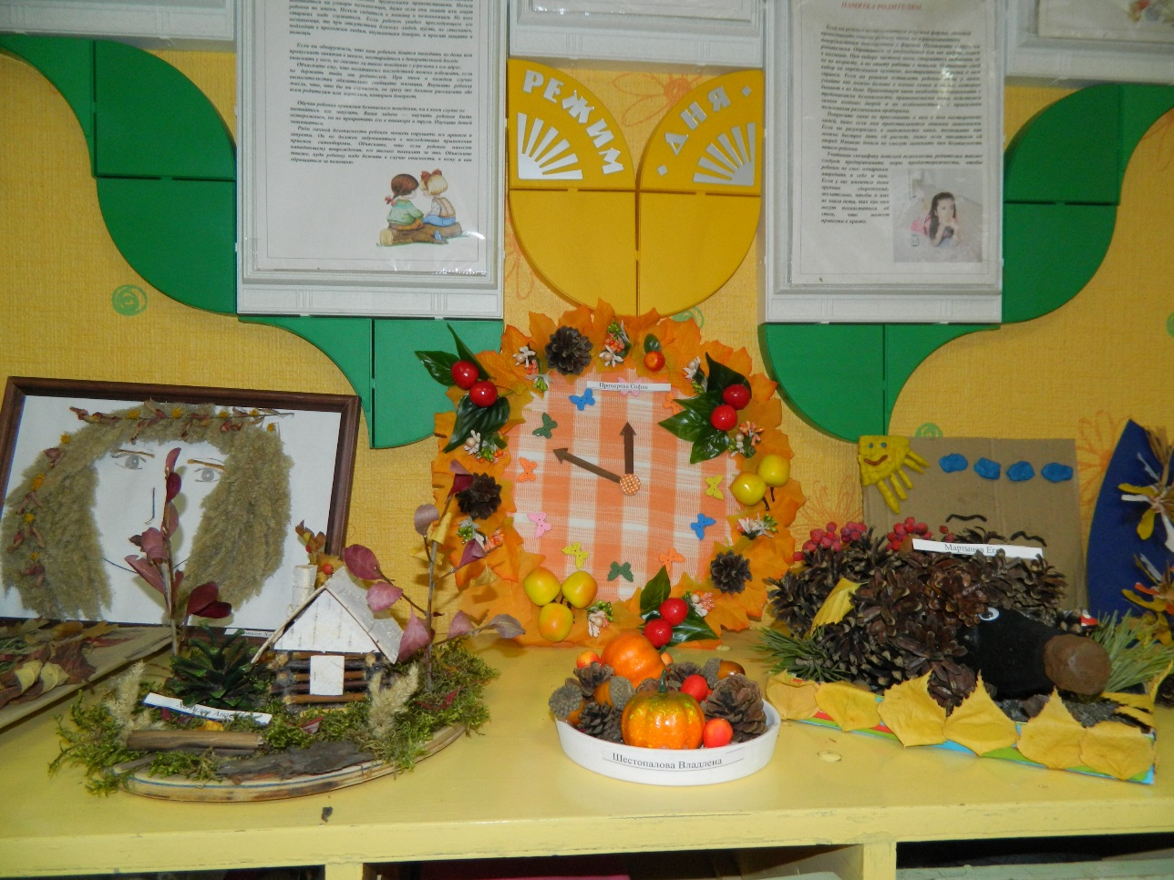
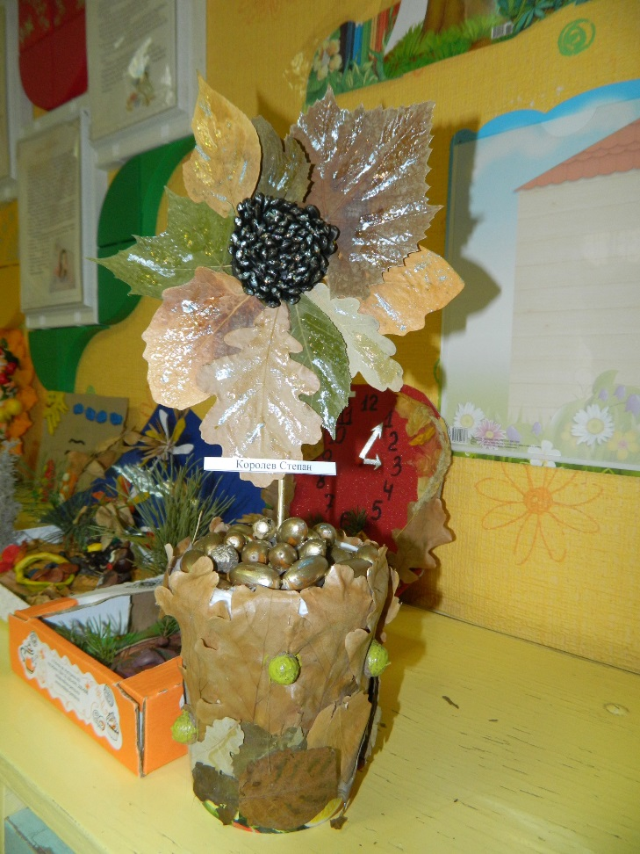
Занятия в кружке заинтересовывают и увлекают ребят своей необычностью, возможностью применять выдумку, фантазию, осуществлять поиск разных приемов и способов действий, творчески общаться друг с другом. Ребята овладевают умением многократно подбирать и комбинировать материалы, целесообразно его использовать, учатся постигать технику, секреты народных мастеров. А это в конечном итоге способствует художественно-творческому развитию дошкольников, формированию желания заниматься интересным и полезным трудом.

Slide 7
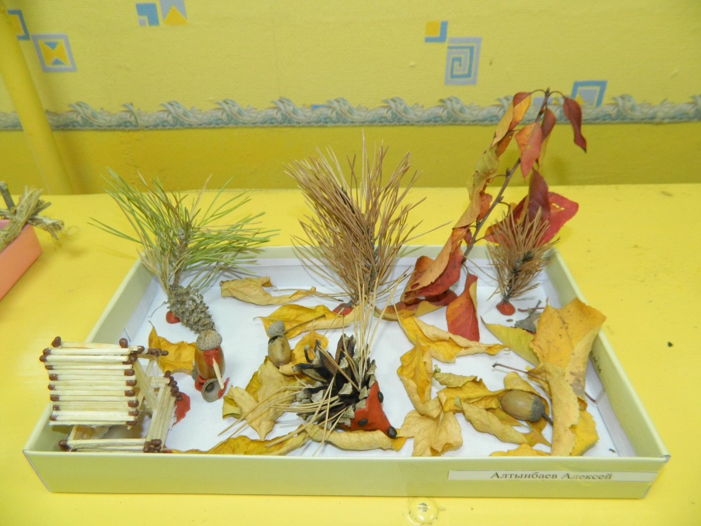
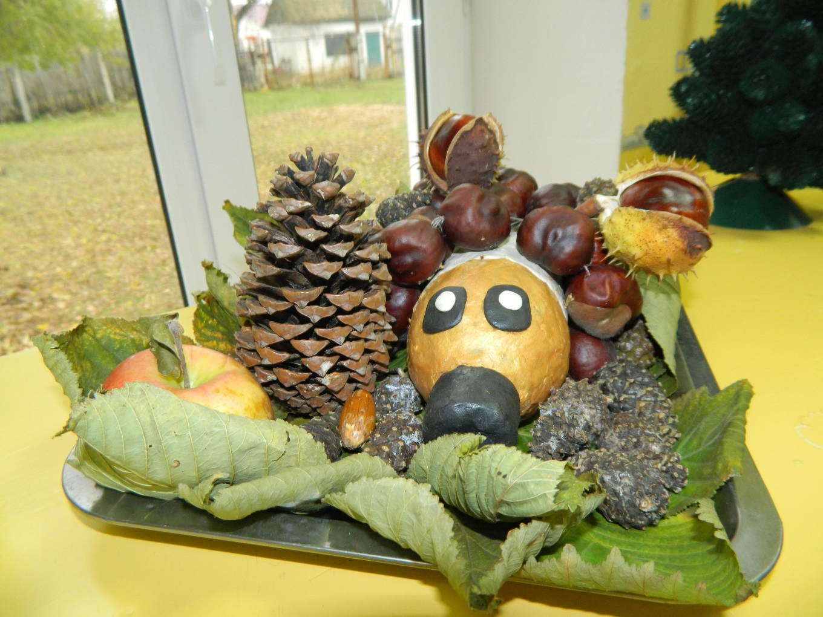

Slide 8
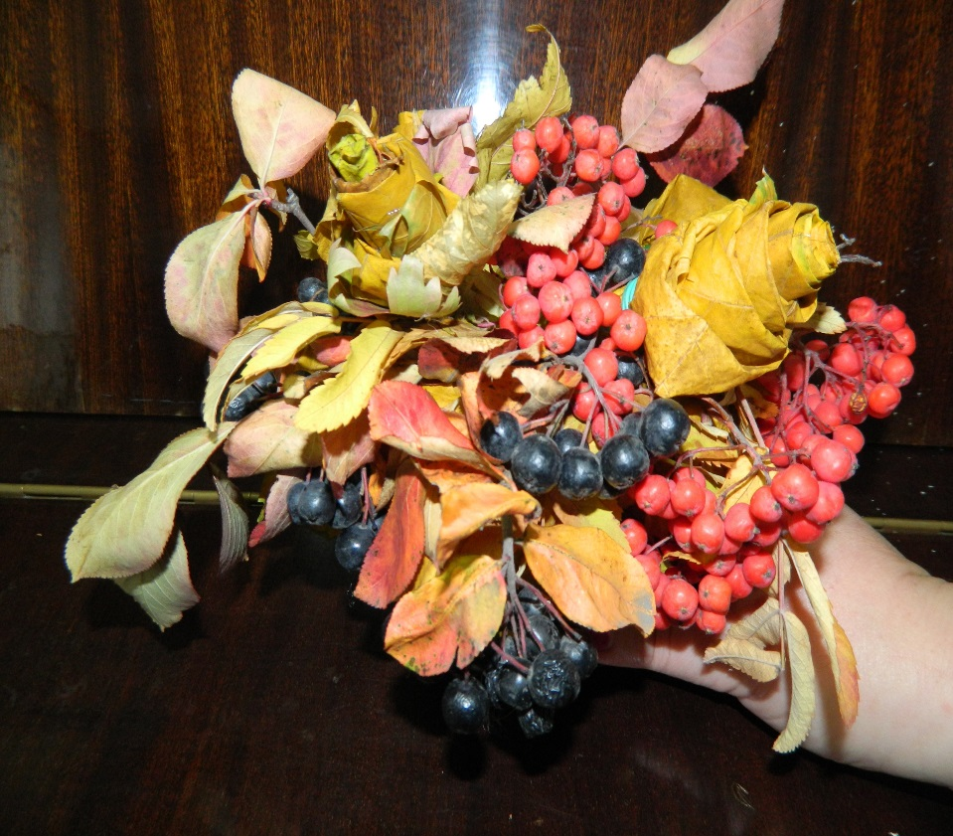
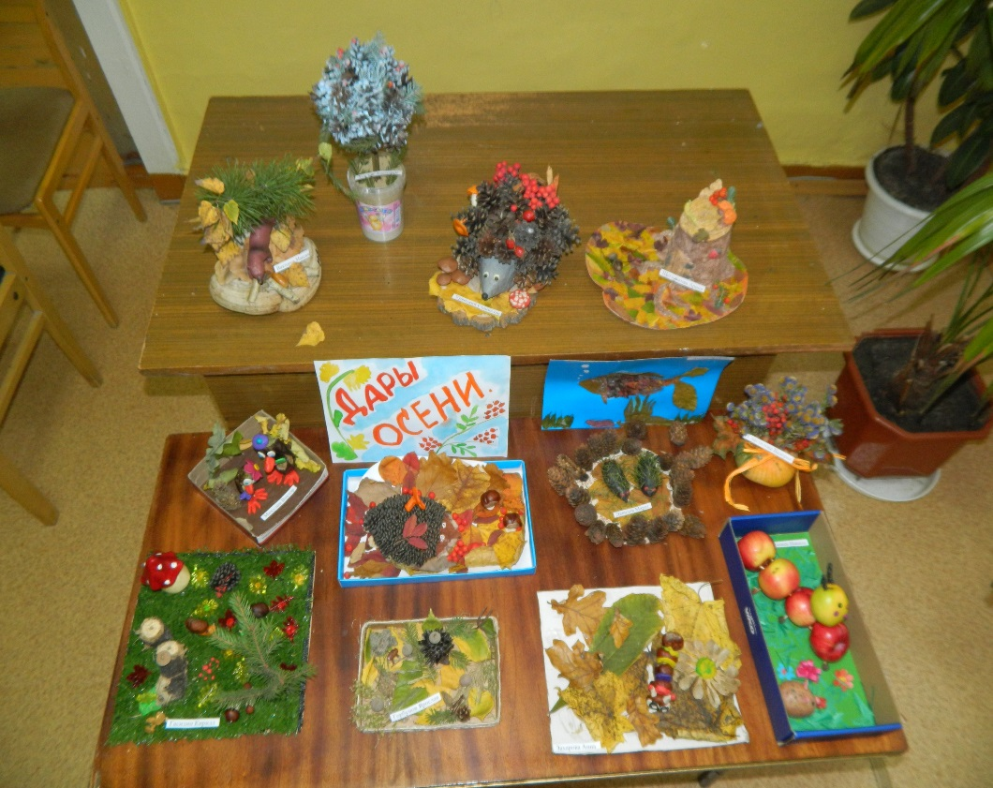
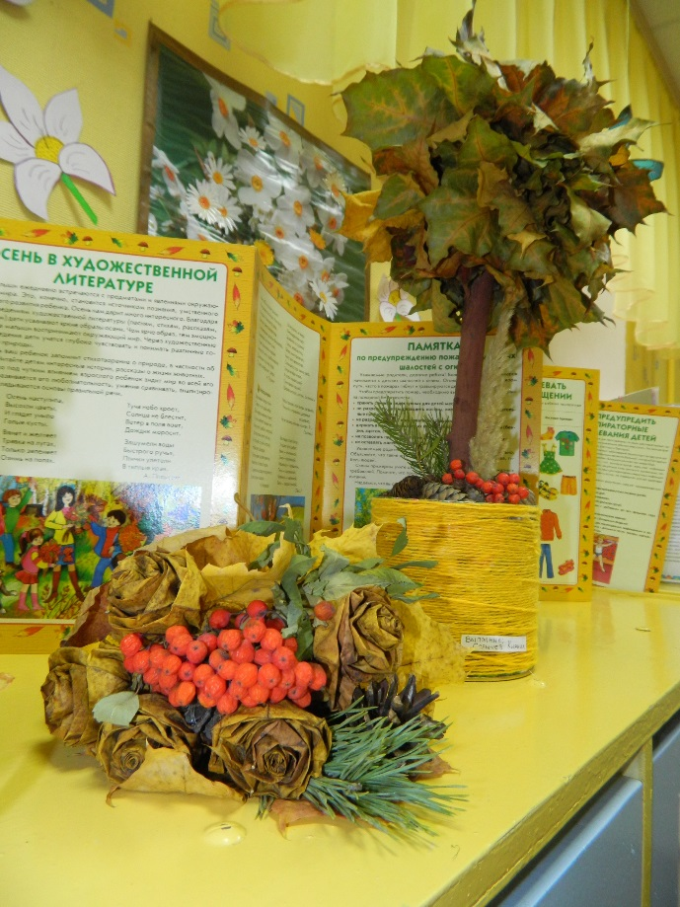

Slide 9
Спасибо за внимание

